Slide 1
Chủ đề16: Cơ Năng

Slide 2
I. Cơ năng
- Khi một vật có khả năng thực hiện công cơ học, ta nói vật đó có năng lượng
- Vật có khả năng thực hiện công cơ học càng lớn thì năng lượng của vật càng lớn. Cơ năng cũng được đo bằng đơn vị jun.
- Chỉ có công cơ học khi có …….tác dụng vào vật và làm cho vật …………....
lực
chuyển dời
Công thức tính công:
A = F.s

Slide 3
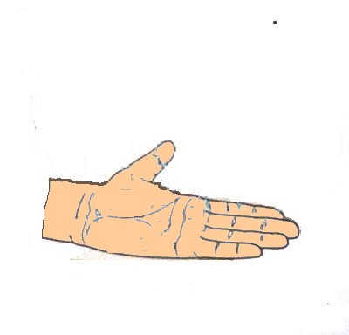
II. Thế năng
1. Thế năng trọng trường
B
B
A
A
Quả nặng A đứng yên trên mặt đất
Đưa quả nặng lên một độ cao nào đó

Slide 4
II. Thế năng
Thế năng trọng trường
Quả nặng A đứng yên trên mặt đất không có khả năng sinh công.
B
A

Slide 5
II. Thế năng
B
1. Thế năng trọng trường
Nếu đưa quả nặng lên một độ cao nào đó thì nó có cơ năng không? Tại sao?
A
Đưa quả nặng A lên một độ cao nào đó. Khi buông tay, quả nặng A sẽ chuyển động xuống phía dưới làm căng sợi dây. Sức căng sợi dây làm thỏi gỗ B chuyển động, tức là thực hiện công. Như vậy quả nặng A khi đưa lên độ cao nào đó có khả năng thực hiện công, tức là có cơ năng
- Cơ năng trong trường hợp này được gọi là thế năng.

Slide 6
II. Thế năng
1. Thế năng trọng trường
- Vật ở vị trí càng cao so với mặt đất thì công mà vật có khả năng thực hiện được càng lớn, nghĩa là thế năng của vật càng lớn.
- Cơ năng của vật phụ thuộc vào vị trí của vật so với mặt đất hoặc so với một vi trí khác được chọn làm mốc để tính độ cao gọi là thế năng hấp dẫn

Slide 7
Bài 16: CƠ NĂNG
II. Thế năng
1. Thế năng trọng trường
B
Khi vật nằm trên mặt đất thì thế năng hấp dẫn của vật bằng không
H×nh 16.1a
A

Slide 8
II. Thế năng
1. Thế năng hấp dẫn
Chú ý:
- Ta có thể không lấy mặt đất, mà lấy một vị trí khác làm mốc để tính độ cao. Vậy thế năng hấp dẫn phụ thuộc vào mốc tính độ cao.
- Thế năng hấp dẫn của một vật còn phụ thuộc vào khối lượng của nó. Vật có khối lượng càng lớn thì thế năng càng lớn.

Slide 9
II. Thế năng
1. Thế năng trọng trường
- Cơ năng của vật phụ thuộc vào độ cao của vật so với mặt đất, hoặc so với vị trí khác được chọn làm mốc để tính độ cao, gọi là thế năng hấp dẫn
- Vật có khối lượng càng lớn và ở càng cao thì thế năng hấp dẫn của vật lớn

Slide 10
II. Thế năng
2. Thế năng đàn hồi
- Có một lò xo được làm bằng băng thép uốn thành vòng tròn (H.16.2a). Lò xo bị nén lại nhờ buộc sợi dây, phía trên đặt một miếng gỗ (H.16.2b).
a
b
Hình 16.2
. Lúc này lò xo có cơ năng. Bằng cách nào để biết được lò xo có cơ năng?
Khi buông tay, lò xo bị bật ra và đẩy miếng gỗ lên cao. Chứng tỏ khi lò xo bị nén, lò xo có khả năng sinh công, tức là có cơ năng.

Slide 11
II. Thế năng
2. Thế năng đàn hồi
Cơ năng trong trường hợp này cũng được gọi là thế năng
a
b
Hình 16.2
Lò xo càng bị nén nhiều thì công do lò xo sinh ra như thế nào?
Lò xo càng bị nén nhiều thì công do lò xo sinh ra càng lớn, nghĩa là thế năng của lò xo càng lớn. Vì thế năng này phụ thuộc vào độ biến dạng đàn hồi, nên được gọi là thế năng đàn hồi.

Slide 12
III. Động năng
1. Khi nào vật có động năng
(2)
Thí nghiệm 1
Cho quả cầu A bằng thép lăn từ vị trí (1) trên máng nghiêng xuống đập vào miếng gỗ B (H.16.3)
(1)
Hình 16.3
. Hiện tượng sẽ xảy ra như thế nào?
Chứng minh rằng quả cầu A đang chuyển động có khả năng thực hiện công.

Slide 13
III. Động năng
1. Khi nào vật có động năng
Từ kết quả thí nghiệm hãy tìm từ thích hợp cho chỗ trống của kết luận:
Một vật chuyển động có khả năng tức là có cơ năng.
Cơ năng của vật do chuyển động mà có được gọi là động năng
thực hiện công

Slide 14
III. Động năng
2. Động năng của vật phụ thuộc vào những yếu tố nào?
(2)
Thí nghiệm 2
Cho quả cầu A lăn trên máng nghiêng từ vị trí (2) cao hơn vị trí (1) (H.16.3) tới đập vào miếng gỗ B.
(1)
Hình 16.3
Độ lớn vận tốc của quả cầu lúc đập vào miếng gỗ B thay đổi thế nào so với thí nghiệm 1? So sánh công của quả cầu A thực hiện lúc này với lúc trước. Từ đó suy ra động năng của quả cầu A phụ thuộc thế nào vào vận tốc của nó?

Slide 15
III. Động năng
2. Động năng của vật phụ thuộc vào những yếu tố nào?
Độ lớn vận tốc của quả cầu lúc đập vào miếng gỗ B (1) ……………... so với thí nghiệm 1.
Công của quả cầu A thực hiện lúc này (2) …………… so với lúc trước vì miếng gỗ B dịch chuyển được đoạn đường (3) ………….. so với lúc trước.
Từ đó suy ra: Động năng của quả cầu A phụ thuộc vào (4) ………………. của nó. Vận tốc càng lớn thì (5)……………... của vật (6) ……………………
lớn hơn
lớn hơn
dài hơn
vận tốc
động năng
càng lớn

Slide 16
III. Động năng
2. Động năng của vật phụ thuộc vào những yếu tố nào?
Thí nghiệm 3
Thay quả cầu A bằng quả cầu A’ có khối lượng lớn hơn và cho lăn trên máng nghiêng từ vị trí (2), đập vào miếng gỗ B.
(2)
(1)
Hiện tượng xảy ra có gì khác so với thí nghiệm 2? So sánh công thực hiện được của hai quả cầu A và A’. Từ đó suy ra động năng của quả cầu còn phụ thuộc như thế nào vào khối lượng của nó?

Slide 17
III. Động năng
2. Động năng của vật phụ thuộc vào những yếu tố nào?
Miếng gỗ B chuyển động được đoạn đường (1)……………. so với thí nghiệm 2, như vậy công của quả cầu A’ thực hiện được (2) ……………… công của quả cầu A thực hiện lúc trước.
- Thí nghiệm 3 cho thấy: Động năng của quả cầu còn phụ thuộc vào (3) ……………… của vật. Khối lượng của vật càng lớn, thì (4) …………….. của vật (5) …………..
dài hơn
lớn hơn
khối lượng
động năng
càng lớn

Slide 18
III. Động năng
2. Động năng của vật phụ thuộc vào những yếu tố nào?
(2)
(1)
S₁
S₂
Hình 16.3
S₃

Slide 19
III. Động năng
2. Động năng của vật phụ thuộc vào những yếu tố nào?
Vật có Khối lượng càng lớn và chuyển động càng nhanh thì động năng càng lón
Nếu vật đứng yên thì động năng của vật bằng 0

Slide 20
III. Động năng
2. Động năng của vật phụ thuộc vào những yếu tố nào?
Chú ý:
Động năng và thế năng là hai dạng của cơ năng. Một vật có thể vừa có động năng vừa có thế năng. Cơ năng của vật lúc đó bằng tổng động năng và thế năng của nó.

Slide 21
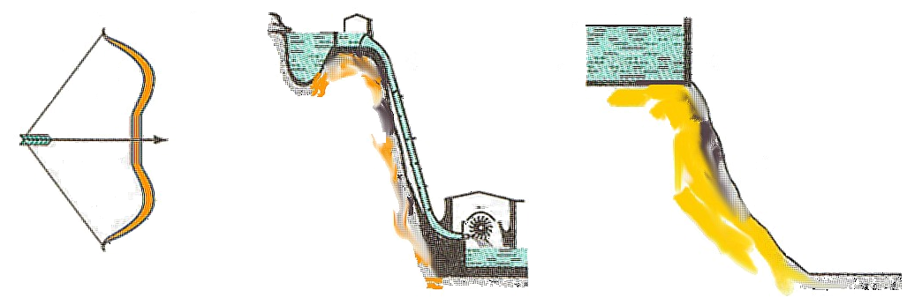
IV. Vận dụng
Nêu ví dụ vật có cả động năng và thế năng.
Cơ năng của từng vật ở hình 16.4a, b, c thuộc dạng cơ năng nào?
Thế năng hấp dẫn
a
b
c
Thế năng đàn hồi
Thế năng đàn hồi
Thế năng + Động năng
Thế năng + Động năng

Slide 22
Củng cố
1. Trong các vật sau đây, vật nào không có thế năng?
a. Viên đạn đang bay
b. Lò xo để tự nhiên ở 1 độ cao so với mặt đất
c. Hòn bi đang lăn trên mặt đất nằm ngang
d. Lò xo bị ép đặt ngay trên mặt đất
☞

Slide 23
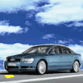
Bài 16: CƠ NĂNG
Bài 16: CƠ NĂNG
Củng cố
3. Cơ năng của từng vật ở các hình sau đây thuộc dạng cơ năng nào?
3. Cơ năng của từng vật ở các hình sau đây thuộc dạng cơ năng nào?
1
2
3
Động năng
Thế năng hấp dẫn
Động năng
Động năng
Động năng
4
5
6
Thế năng hấp dẫn + Động năng
Động năng

Slide 24
Bài 16: CƠ NĂNG
Dặn dò
- Làm bài tập trên trang lophoc.hcm.edu.vn

